Slide 1

«Если вы хотите изменить что-то малое в своей жизни, тогда измените свое отношение и поведение, если хотите произвести большие, весомые перемены, тогда вам нужно изменить свое мышление».
А.Энштейн
Занятие с педагогами по теме: «Позитивное мышление».
МОУ Брейтовская СОШ
Педагог-психолог: Ухова О.С.,
2024год

Slide 2
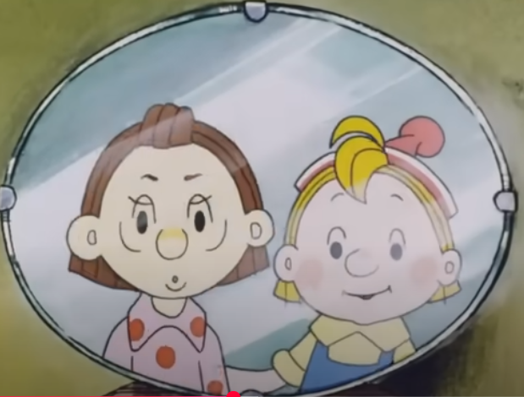
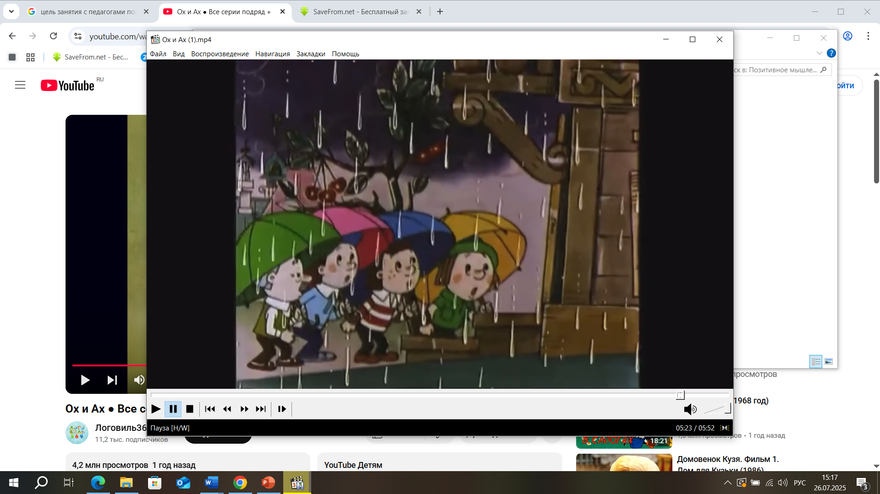
Позитивное мышление – это подход к жизни, характеризующийся оптимистичным взглядом на мир, сосредоточением на хороших аспектах ситуаций и верой в собственные силы.
Три составляющие позитивного мышления
1.Позитивное убеждение (убеждающие высказывания с акцентом на то, что человек желает иметь, вербальная формула).
2.Позитивный настрой – вера в собственный успех.
3.Позитивное восприятие – видение событий или явлений в позитивном ключе.

Slide 3

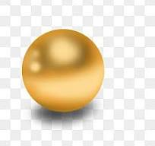


Игра «Гороскоп эмоций»
Инструкция: «Выберите, пожалуйста, 1 предмет, который вам больше всего понравился или привлек ваше внимание.
Вы выбрали перо! Вы легки на подъем; общительные, хорошие слушатели; нежные и ласковые, впечатлительные и тонкие натуры; готовы любого поддержать в трудную минуту и рассмешить, поднять настроение; вы с чувством юмора.
стеклянный камешек (бусинку) – у вас всегда все гладко, да сладко; вы открыты душой, легки в общении, гибкие натуры; не подвержены чужому влиянию; гламурные, изящные и хорошо разбираетесь в моде.
мячики-ежики – вы загадочные и привлекательные натуры; шустрые, энергичные и веселые; не даете себя в обиду, можете постоять за себя; заботитесь о своем драгоценном здоровье; вы легко справляетесь с любой ситуацией, всегда найдете выход.
цветные шарики – это значит, что вы веселые и бодрые, жизнерадостные и энергичные; открытые, добрые и доверчивые; общительные; вы всегда впереди, стремитесь к победе; вас везде замечают; с вами вместе – всегда праздник, вы душа компании.

Slide 4
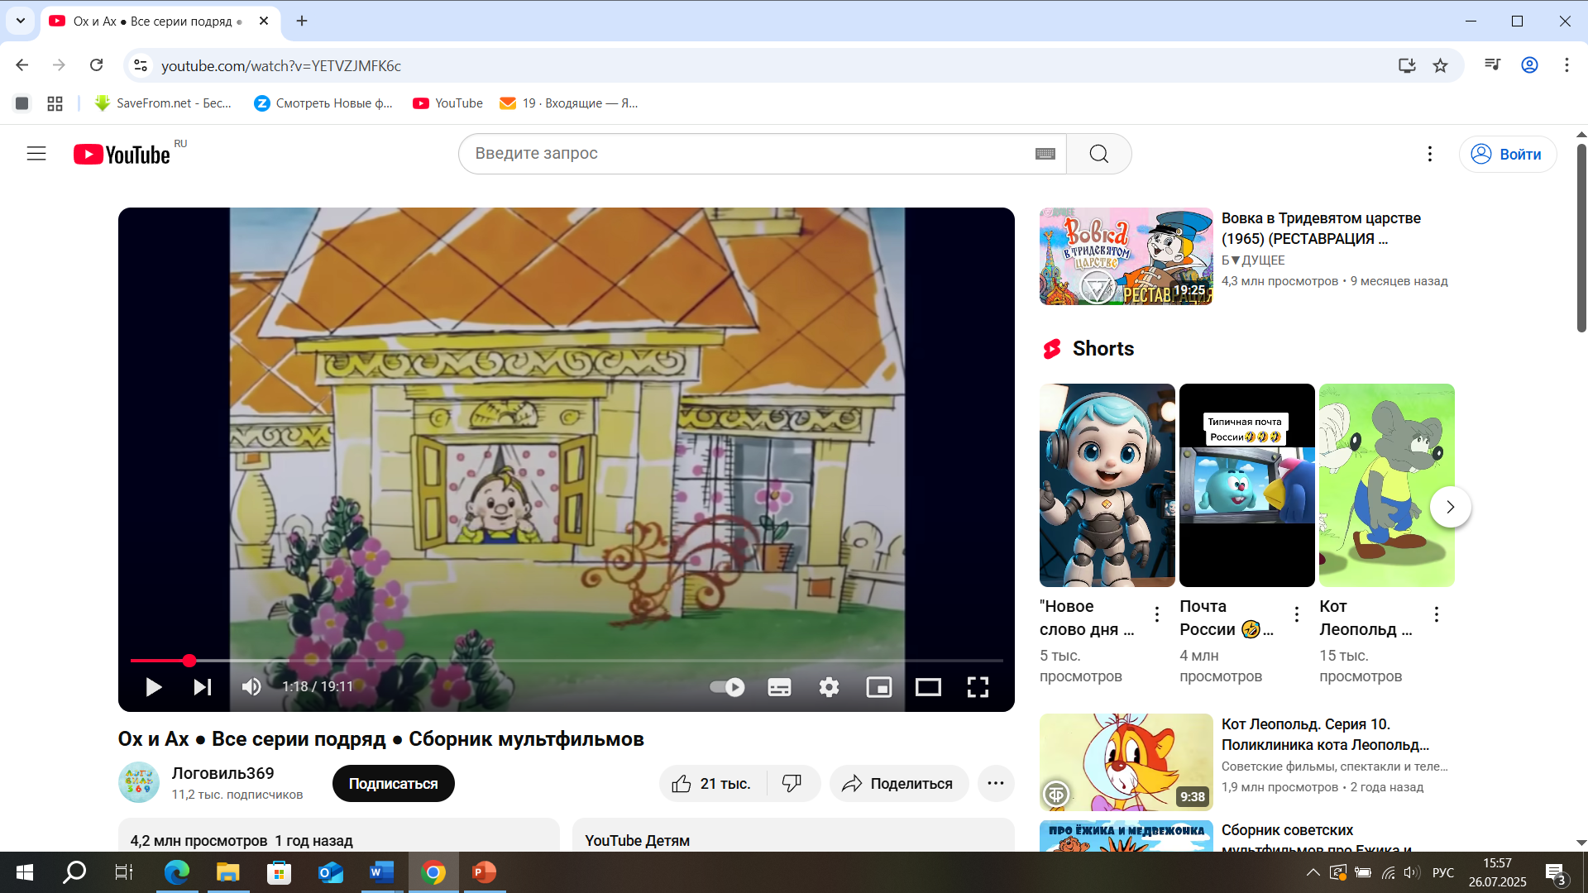
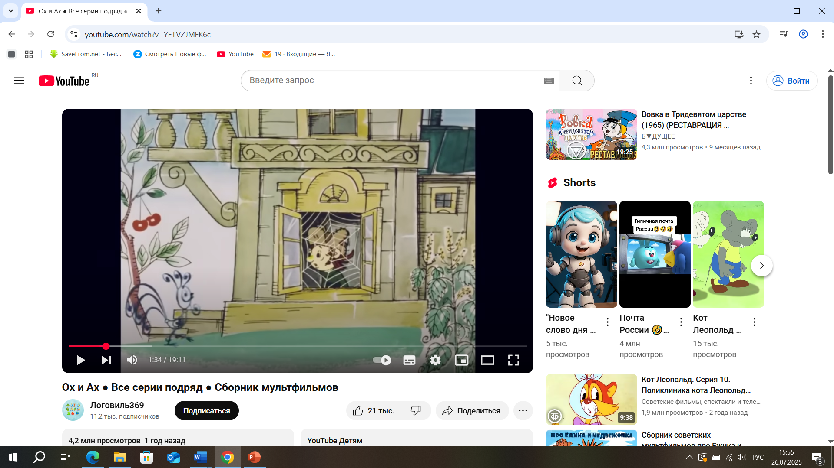
− поиск преимуществ во всем;
− большой интерес к получению новой информации;
− неугомонное стремление улучшать свою жизнь;
- создание идей, планирование;
− стремление много работать ради достижения поставленных целей;
− нейтральное и позитивное отношение к окружающим людям;
− наблюдение за успешными людьми, благодаря чему учитывается их опыт и знания;
− спокойное отношение к своим достижениям;
− щедрость в эмоциональном и материальном плане (с соблюдением чувства меры).
Оптимист
(позитивный тип мышления)
− стремление жить привычным образом жизни;
− поиск отрицательных сторон во всем новом;
− отсутствие желания получать новую информацию;
− тяга к ностальгии;
− ожидание более тяжелого времени и подготовка к нему;
− выявление подвохов в своих и чужих успехах;
− хочется получить все и сразу, при этом ничего не делать;
− негативное отношение к окружающим людям и нежелание сотрудничать;
− отсутствие в настоящей жизни положительных сторон;
− наличие весомых объяснений того, почему невозможно улучшить жизнь;
− скупость в материальном и эмоциональном плане.
Пессимист
(негативный тип мышления)

